Slide 1
Välkomna till ordförandekonferensen 2022-01-19

Slide 2
Inledning RR 1. Utbildningskommittén MA 2. Funktionärskommittén CM 3. Tävlingskommittén JS/MFA 4. Utvecklingskommittén JE 5. Covid RR 6. SIF:s ordförandekonferens 10/1 RR 7. Disciplinnämnden RR 8. Årsmöte 2022 - Påminnelse 9. Övriga frågor 10. Nästa möte .

Slide 3
Utbildningskommittén (Malin Andersson)
37803366

Slide 4
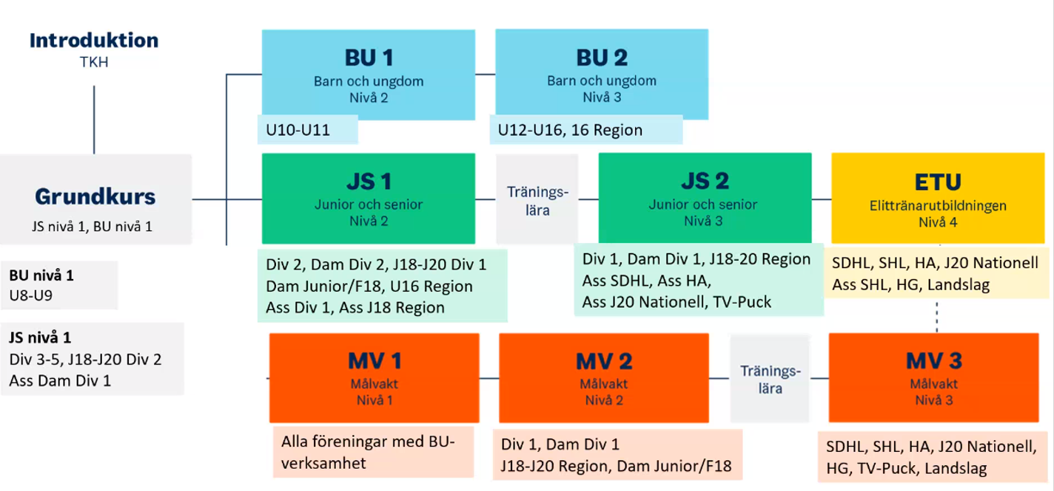
BU1 - 14-16 januari Falun - Gävle 12/2 BU2 – 12-13 februari Furudal Grundkurs – Leksand ? Mars ? Träningslära Västmanland (Våren) Distriktsinstruktörs-utbildning i April
https://idrottonline.se/ - https://www.swehockey.se/tranare/

Slide 5
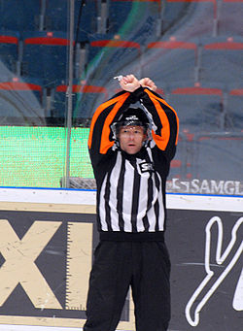
Funktionärskommittén Conny Midér Förhållningsregler för domare HE/SDHL/J20/J18 Nationell 14/1

Slide 6
Inga reserestriktioner mellan regioner (domare från väst får döma i öst, etc.)
Vi har fortsatt max 25 mil per resa enkel väg som grund med undantag om det är verksamhetskritiskt.
Max 2 pers per bil – men inte 2 pers i samma framsäte.
Domare plockar ingen utrustning från isen (flaskor, klubbor, etc). Spelarna får komma in och samla upp sina saker i spelstoppet.
Lagen tackar inte efter match med annat än IIHF-hälsning ( lagen ställer upp på blålinjen, och höjer klubborna till hälsning).
Det ska kunna vara minst 1m mellan varje domare i omklädningsrummet. Detta innebär inte ett spelaromklädningsrum – utan enbart ett omklädningsrum där man kan hålla avstånd.
Inga protokoll får skrivas i domarrummet, lämnas utanför domarrummet av protokollföraren för påskrift
För domarcoacher måste munskydd användas, och handsprit innan man går in i omklädningsrummet. Ingen kroppskontakt och håll avstånd.
Linjedomare ska inte gå in och avbryta pågående slagsmål annat än om det föreligger skaderisk. Försök i stället att prata ner situationen och skärma av.

Slide 7
Tävlingskommittén Jyrki Sivenius och Maria F Andersson -Tävlingskommittémöte på Region - förlängning av spelsäsong?
37803366

Slide 8
Utvecklingskommittén Jan Eljas – Lars Jansson Distriktslagsverksamheten Anders Eriksson, Pojkar Jan-Erik Olsson, Flickor

Slide 9
Distriktslagsverksamheten Flickor Kommande aktiviteter (radioinslag i morgon på Dala-radion)

Slide 10
Covid 19 Olov Östblom presenterade vid SIF Ordförandemöte 10/1: Barn och Ungdoms får fortsätta. Serieverksamhet får fortsätta. Nej till cuper och läger med övernattning Omklädningsrum 1 pers/10 kvm över 18 år-skiljer sig från kommunen till kommun- Ingen egen verksamhet (landslag/camper) för juniorer under jan-februari. Hemmaplansmodellen är i ordinarie verksamhet – det finns inom Seriebestämmelserna Svårigheten är för oss att ha “svart på vitt” gällande begränsningar/vägledning då mycket styrs av lokala förusättningar…bade inom en förening och även för kommunens hantering Vi har skickat ut rekommendationer som skall var till stöd för edra beslut Vi kommer att inte “straffa” lag som av dessa skäl väljer att avstå spel m.a.a. Man arbetar med att sträva efter att kunna förlänga säsongen

Slide 11
Covid 19 Vaccinabevis – sitta ner – “glesa ut” 12/1 ”max 50 personer” om inte är vaccinerade. 50 – 500 vaccinationsbeviset kommer efter remissrunda…. Restauranger öppet till 23.00. 50 minskas till 20 personer för privata samlingar Loger kan bli lättnader…alltså inte ingå i de ”500” Idag vet vi att man har justerat detta till gällande 500 pers/sektion- Stöd 300 milj i Återstartstöd + 80 mkr 23/12, 2021 - 16/1 2022 Fortsatt stöd för 2023-2024 ligger som ett ”debattäskande” om 300 mkr till RF

Slide 12
SIF Ordförandemöte 10 jan 2022 Anders Larsson lyfte fram: Kreativiteten – sammanhållning -“Tillsammans” Positivt att “breda hockey inte behöver stänga ner” IIHF Medicinska kommittén rekomenderar att ställa alla kommande turneringen 6 st ställdes därför (2 för killer och 4 för tjejer) OS I Kina skall inte vara hotad – “Kina jobbar rigoröst för säkerheten” Damkronorna släpptes idag – 23 spelare –utflygning 27/1 Tre Kronor släpps 21/1-25 spelare – utflygning 2/2 Boendet är singelrum ingående I en femrumslägenhet

Slide 13
Disciplinnämnden I samband med yttranden kan det vara bra att man lämnar med en uppgift att aktuell spelare som är för utredning också spelar regelmässigt i ytterligare lag. Efter fattat beslut har inte vi möjlighet att korta tiden. Det kan därför bli oönskat många antal matchers avstängning…

Slide 14
Årsmöte 2022 Planeras till vecka vecka 23 onsdag 8 juni Förhoppningsullt fyiskt I Falun Ledarmöter vars mandatstid går ut: Rolf Rickmo (ordf. 1 år) Lars Jansson (Utvecklingskommitté) Jonas Källman (Ekonomi) Kajsa Rosén (Marknad) Valberedning: Rolf Laki, Ann-Christin Östlund-Bäckehag Ulrika Gärdesback och Lars Lisspers

Slide 15
Övriga frågor Nästa möte?

